Slide 1
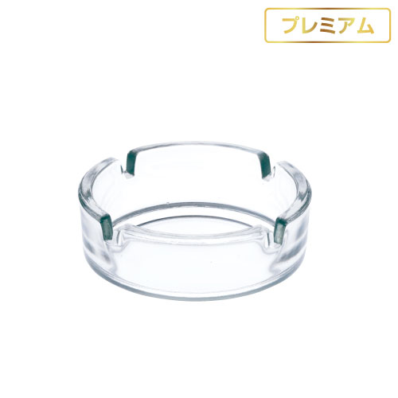
【提案書】
グラス灰皿(中)
特徴
【プレミアム】シンプルなベーシックスタイルのグラス灰皿。透明度の高いガラス素材のため高級感があります。オリジナル名入れもハイクオリティに仕上がるため贈答用や記念用におすすめです。
納期
納期スペース
仕様
サイズ ：口径105ｘ高さ36mm
重 量 ：約270g
生産国 ：中国製
お見積
お見積りスペース

